Slide 1
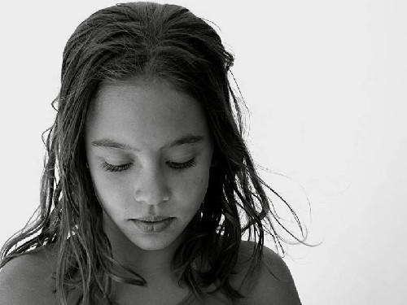
Saudade...

Slide 2

Um dia a maioria de nós irá se separar.
Sentiremos saudades de todas as conversas jogadas fora, das descobertas que fizemos, dos sonhos que tivemos, dos tantos risos e momentos que compartilhamos.

Slide 3
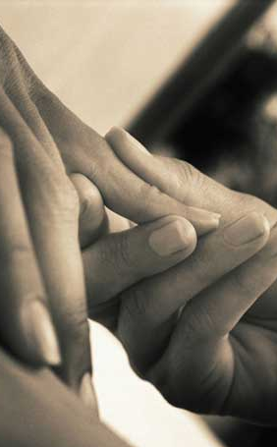
Saudades até dos momentos de lágrimas, da angústia, das vésperas de finais de semana, de finais de ano.
Enfim... do companheirismo vivido.

Slide 4

Em breve cada um vai pra seu lado, seja pelo destino, ou por algum desentendimento, segue a sua vida. Talvez continuemos a nos encontrar. Quem sabe, nos e-mails trocados...

Slide 5

Podemos nos telefonar, conversar algumas bobagens...
Passarão dias, meses, anos... até este contato tornar-se cada vez mais raro.
Vamos nos perder no tempo...
´

Slide 6
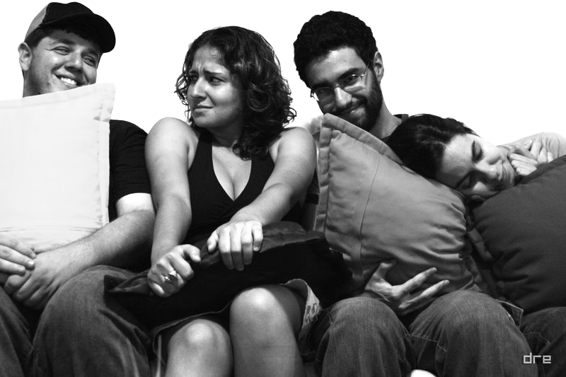
Um dia nossos filhos verão aquelas fotografias e perguntarão:
Quem são aquelas pessoas?
Diremos que eram nossos amigos.

Slide 7

A saudade vai apertar bem dentro do peito.
Vai dar uma vontade de ligar, ouvir aquelas vozes novamente...
E isso vai doer tanto...

Slide 8

Quando o nosso grupo estiver incompleto... nos reuniremos para um último adeus de um amigo.

Slide 9
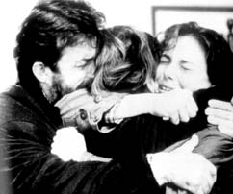
Entre lágrimas, nos abraçaremos.
Faremos promessas de nos encontrar mais vezes daquele dia em diante.

Slide 10

Por fim, cada um vai para o seu lado para continuar a viver a sua vida isolada do passado.
E nos perderemos no tempo mais uma vez.

Slide 11
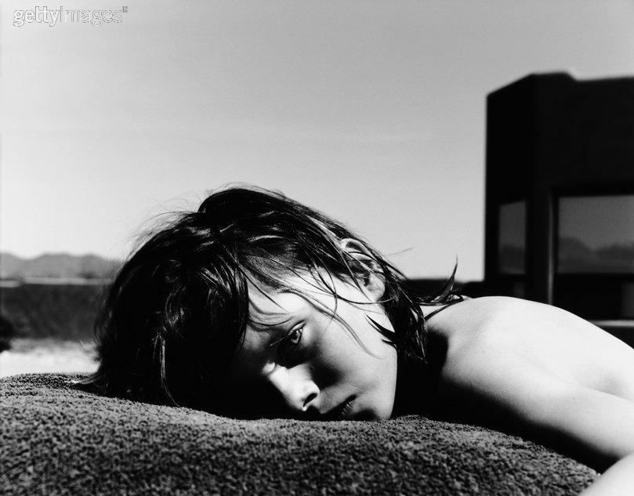
Por isso, fica aqui um pedido deste humilde amigo: não deixe que a vida passe em branco e que pequenas adversidades sejam a causa de grandes tempestades...

Slide 12
“Eu poderia suportar, embora não sem dor, que tivessem morrido todos os meus amores, mas enlouqueceria se morressem todos os meus amigos”
Vinícius de Moraes

Slide 13

Aos nobres amigos e amigas.
Muita paz, muita luz!

